Slide 1




























ECOLE D’ÉTÉ GN-MEBA
Microscopie Electronique à
Balayage et Microanalyses
Bordeaux 3-7 juillet 2017
C03
LES CANONS À ÉLECTRONS
Francine ROUSSEL
CMTC – Grenoble INP
Organisation :
Partenaires :

Slide 2
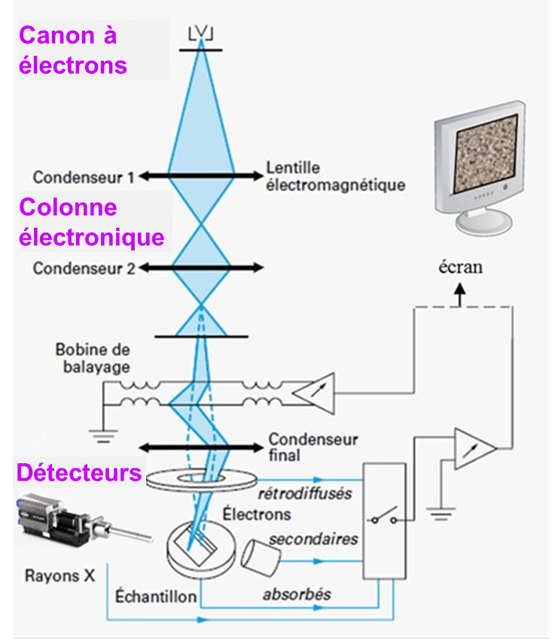
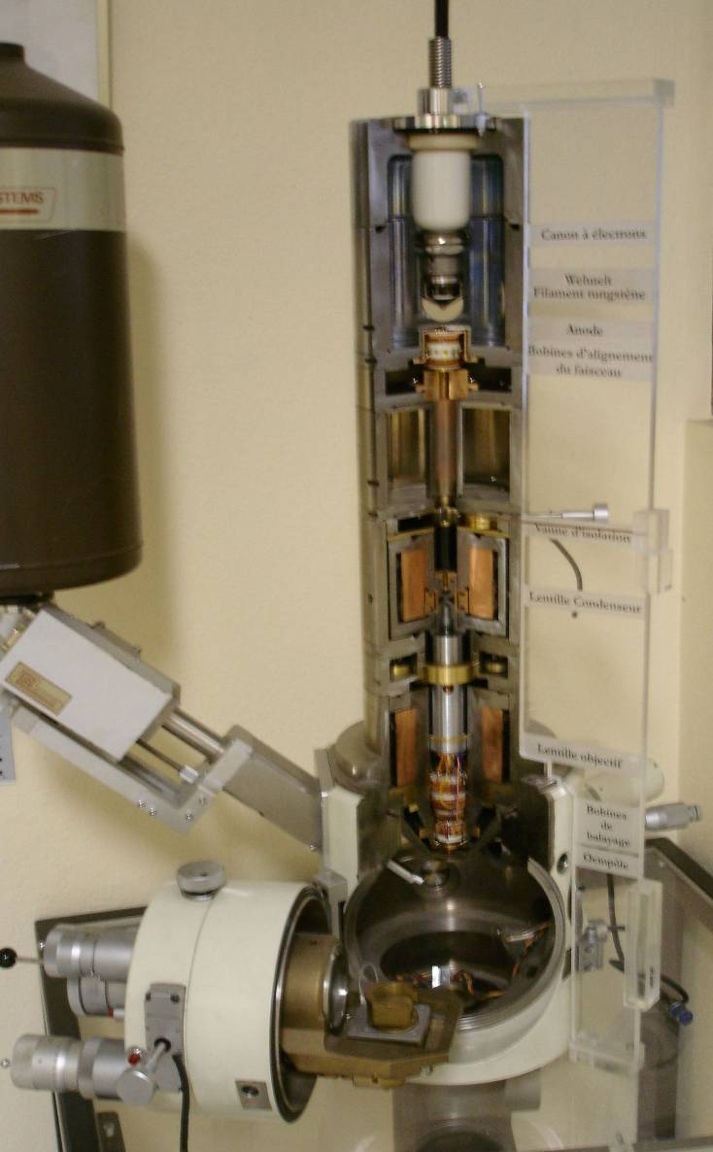
Schéma général d’un MEB
Le principe de fonctionnement d'un microscope électronique à balayage est de faire correspondre le déplacement d'un faisceau d'électrons sur un échantillon de façon synchrone avec le déplacement d'un faisceau d'électrons sur un écran.
L’intensité lumineuse des pixels est alors modulée par le courant provenant d'un détecteur spécifique de l'un des signaux résultant de l'interaction du faisceau primaire avec le matériau.
Paramètres importants pour l’imagerie et la résolution en MEB :
⇨ Le type de canons à électrons
(dimension de la source électronique)
⇨ La colonne électronique
et son optimisation
⇨ La dimension du faisceau sur
l'échantillon (diamètre de sonde
et aberrations)
⇨ Les interactions électrons-matière
(échantillon, conditions opératoires,
volume de diffusion)
⇨ Les détecteurs de signaux émis et
leurs améliorations

Slide 3
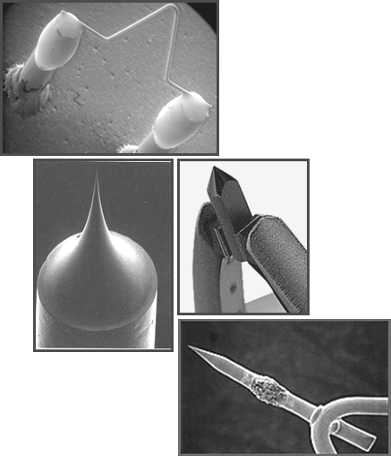
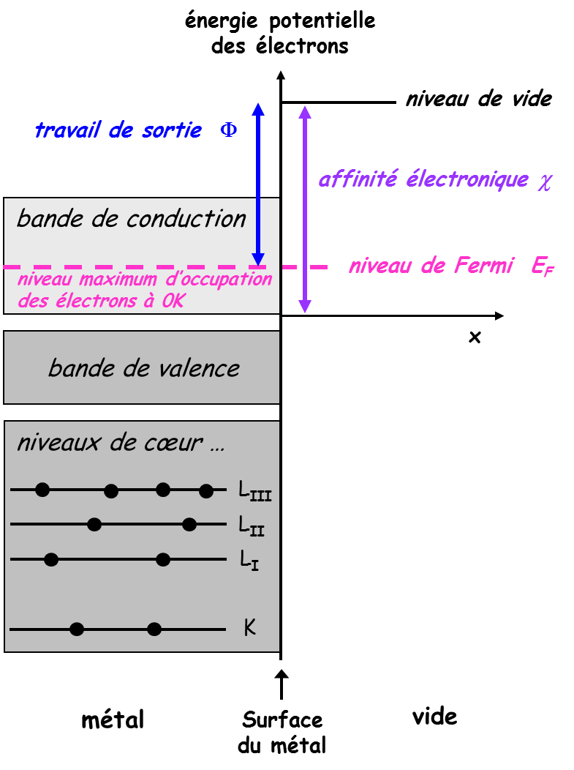
Les canons à électrons
Le canon à électrons :
♦ premier élément de la colonne du MEB,
♦ rôle essentiel
- extraire les électrons d’un matériau conducteur placé sous vide (émetteur)
- accélérer ces électrons par un champ électrique pour traverser la colonne
♦ source du faisceau (sonde fine) balayant in fine la surface de l'échantillon
Comment extraire des électrons de l’émetteur
et leur fournir une certaine énergie ?
Structure électronique d’une interface métal-vide :
Dans un métal, les électrons sont localisés dans des bandes d'énergie distinctes. Le niveau de Fermi est le niveau le plus élevé de la bande de conduction occupé par les électrons.
Le travail de sortie Φ pour un électron à la surface du métal est l’énergie minimale à lui fournir pour qu’il puisse franchir la barrière de potentiel (Φ_{(W)} = 4,5 eV).
Il faut faire franchir aux électrons la barrière de potentiel qui s’établit entre le métal et le vide.
Deux moyens :
la température et /ou le champ électrique

Slide 4
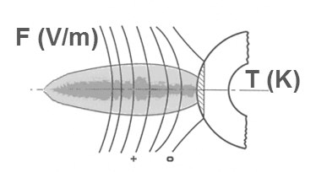
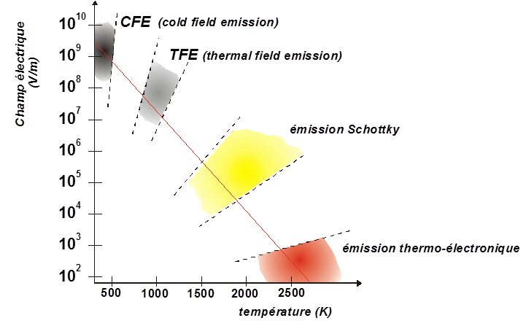
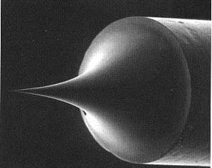
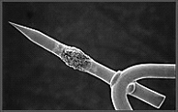
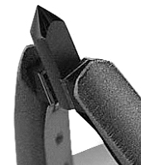
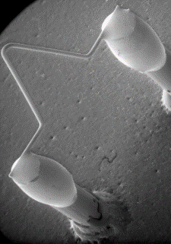
Les canons à électrons
Trois grandes familles de canons à électrons selon le principe utilisé pour générer les électrons :
Les canons conventionnels et l'émission des électrons par effet thermoélectronique
Les cathodes dites "chaudes" et l'émission des électrons par effet Schottky
Les cathodes dites "froides" et l'émission des électrons par effet tunnel
MEB FEG
Effet Tunnel
cathode froide W
MEB FEG
Effet Schottky
cathode chaude W-ZrO2
MEB conventionnel
Cathode LaB6
MEB conventionnel
Filament W

Slide 5
MEB conventionnel
Cathode LaB6
MEB conventionnel
Filament W
Les canons conventionnels
et l'émission des électrons
par effet thermoélectronique

Slide 6
Les canons conventionnels et l’émission thermoélectronique
Le canon conventionnel est un canon triode basé sur l'émission thermoélectronique d'un filament de tungstène (W) ou d'une pointe en hexaborure de Lanthane (LaB₆).
Schéma d'un canon
à filament de tungstène
cathode
wehnelt
cross over
anode
faisceau d'électrons
Le canon à électrons fonctionne sous vide secondaire (système de pompage).
vide primaire de 10² à 10⁻¹ Pa (1 à 10⁻³ mbar ou 1 à 10⁻³ torr)
vide secondaire de 10⁻¹ à 10⁻⁵ Pa (10⁻³ à 10⁻⁷ mbar ou 10⁻³ à 10⁻⁷ torr)
Comment extraire les électrons du filament de tungstène (ou du LaB₆) ?
L'énergie nécessaire pour libérer les électrons est obtenue par chauffage du matériau W (ou LaB₆) …

Slide 7
Les canons conventionnels et l’émission thermoélectronique
Interface métal-vide en présence d'une émission d'électrons
Répartition énergétique de la densité d'états électroniques en fonction de la température
émission thermoélectronique:
franchissement par les électrons de la barrière de potentiel par saut thermiquement activé
Dans le métal, à 0 K, les électrons sont confinés dans la partie inférieure de la bande de conduction, en dessous du niveau de Fermi. En augmentant la température, les électrons de conduction ou "électrons libres" peuvent occuper des niveaux supérieurs.
Il existe une force de rétention exercée par le matériau sur l'électron émis à la distance x de la surface, équivalente à celle qu'exercerait une charge +e située à la distance –x dans le matériau (charge image).
♦ force image donnée par la loi de Coulomb :
♦ à une distance x, l'électron a l'énergie potentielle :
L'énergie de l'électron diminue à mesure qu'il s'éloigne du matériau.
La barrière de potentielle est étalée dans l'espace.

Slide 8
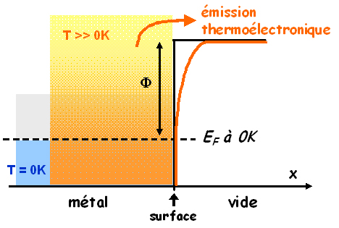
Grandeurs caractéristiques de l’émission thermoélectronique
1 - Densité de courant au niveau du canon
L'énergie thermique permet à certains électrons de franchir la barrière.
◆ Les électrons susceptibles de sortir du métal dans la direction x ont une énergie cinétique :
◆ Le nombre d'électrons d'énergie E ayant une composante de vitesse v_{x} donc une composante k_{x} dans l'espace des phases est :
Après calculs …

Slide 9
Grandeurs caractéristiques de l’émission thermoélectronique
1 - Densité de courant au niveau du canon (suite)
◆ La densité totale de courant dans la direction x s'écrit donc :
v_{x min} est la valeur minimale de vitesse permettant à un électron de franchir la barrière
◆ Après calculs…, Le métal émet un courant. La densité de courant d'émission au canon est la densité J₀ des électrons émis par unité de surface au niveau du filament.
J₀ : densité de courant des électrons (A/cm²)
m : masse de l'électron (9.11x10⁻³¹ kg)
e : charge élémentaire (1.60x10⁻¹⁹ C)
k : constante de Boltzmann (1.38x10⁻²³ J/K ou 8.61x10⁻⁵ eV/K)
h : constante de Planck (6.63x10⁻³⁴ Js)
T : température du métal (K)
Φ : travail de sortie (Φ =4.5 eV pour le tungstène)
A= 120 Acm⁻²K⁻² constante de Richardson
Formule de Richardson-Dushman
T (K) | J₀ (A/cm²)
2600 | 1.52
2700 | 3.45
2800 | 7.43
2900 | 15.16
3000 | 29.57
◆ La densité de courant J₀ croit très vite avec la température du filament.
Exemple de l'émission thermoélectronique du tungstène :

Slide 10
Grandeurs caractéristiques de l’émission thermoélectronique
2 - Brillance au canon
La brillance B est définie comme la densité de courant d'émission par unité d'angle solide.
Elle s'exprime en Acm⁻²sr⁻¹.
L'utilisateur s'intéresse uniquement aux paramètres liés à la sonde (faisceau d'électrons focalisé sur l'échantillon) …
3 - Densité de courant au niveau de la sonde
La densité de courant J de la sonde au niveau de l'échantillon peut être reliée à celle du canon J₀ par la formule dite de Langmuir :
α étant très petit proche de 0.01 rad (0.57 °)
avec α demi angle d'ouverture du faisceau
e charge de l'électron (1.60x10⁻¹⁹ C)
k en unités S.I. (k=1.38x10⁻²³ J/K)
V tension d'accélération en Volts

Slide 11
Grandeurs caractéristiques de l’émission thermoélectronique
4 - Brillance au niveau de la sonde
L'intensité électronique I et surtout le diamètre de la sonde d ne sont pas des paramètres très facilement accessibles.
Il s'agit d'une valeur théorique maximale supposant qu'il n'y a aucune perte d'électrons dans la colonne depuis le canon jusqu'à l'échantillon. La brillance est invariable dans un espace équipotentiel.
Il est possible d'augmenter la brillance avec la température (abrège la durée de vie du filament !) et/ou la tension d'accélération (augmente la pénétration électronique !).
T (K) | J₀ (A/cm²) | B (Acm⁻²sr⁻¹) 20 kV | B (Acm⁻²sr⁻¹) 30 kV
2600 | 1,52 | 4,3. 10⁴ | 6,5. 10⁴
2700 | 3,45 | 9,5. 10⁴ | 1,4. 10⁵
2800 | 7,42 | 2. 10⁵ | 2,9. 10⁵
2900 | 15,16 | 3,9. 10⁵ | 5,8. 10⁵
3000 | 29,57 | 7,3. 10⁵ | 1,1. 10⁶
Exemple de l'émission thermoélectronique du tungstène :

Slide 12
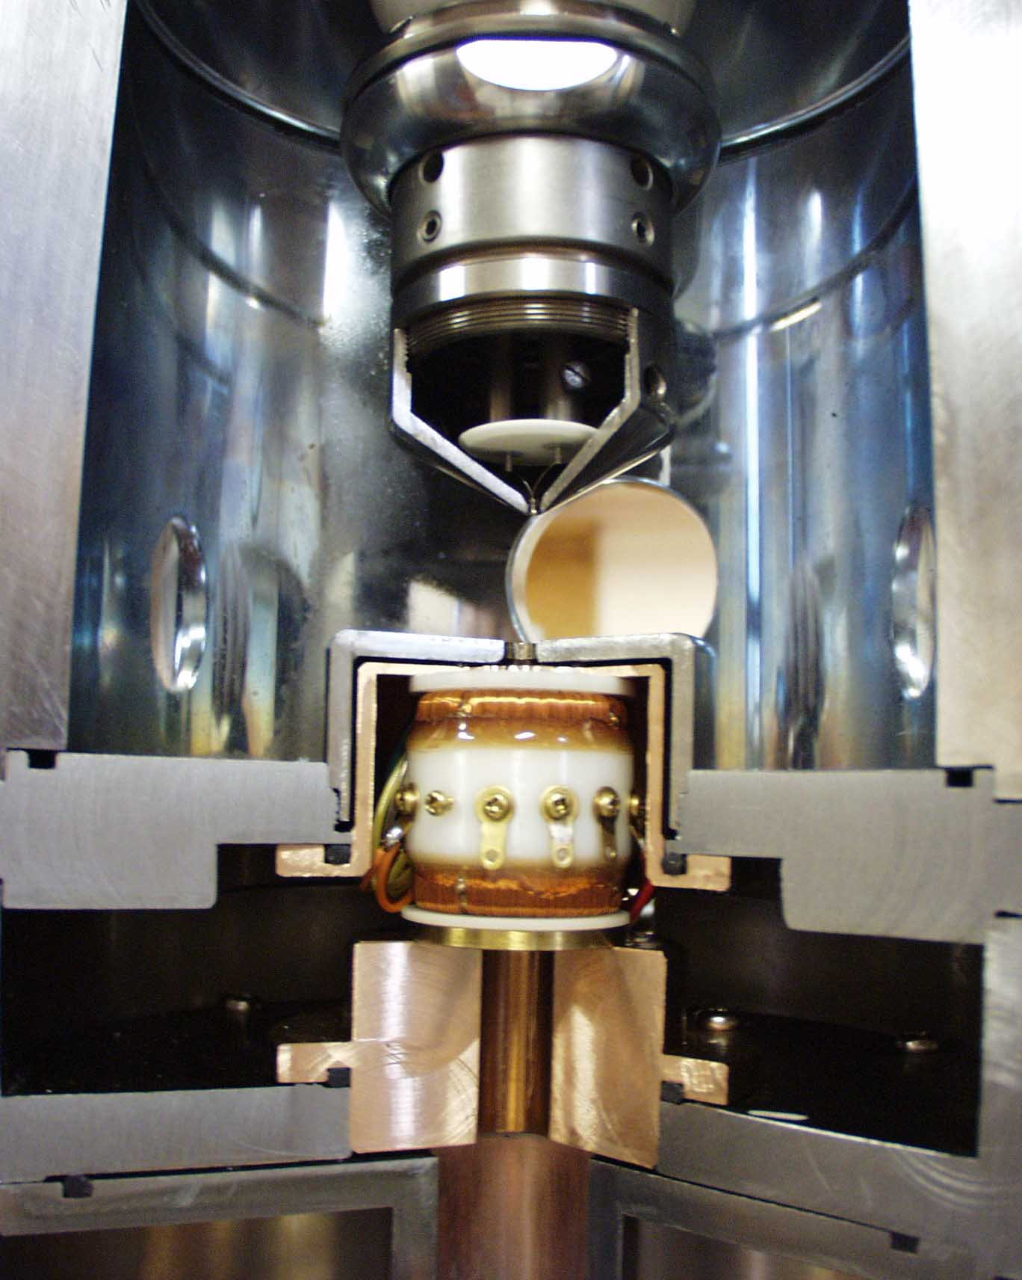
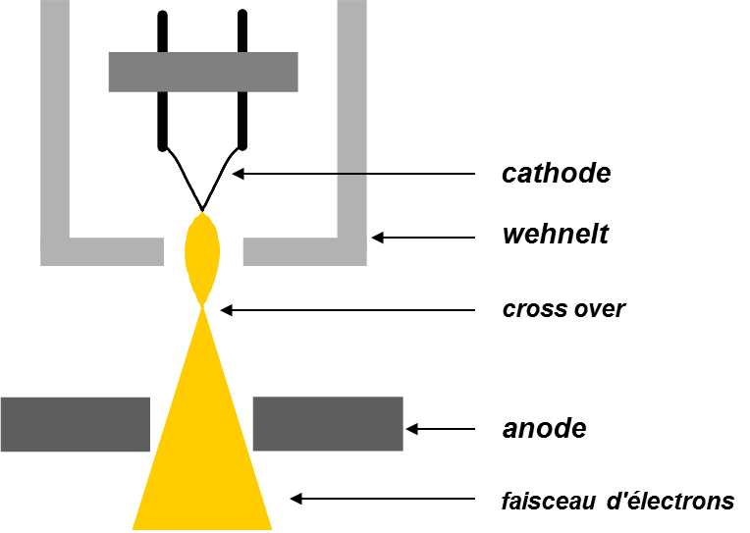
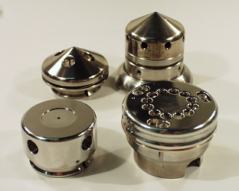
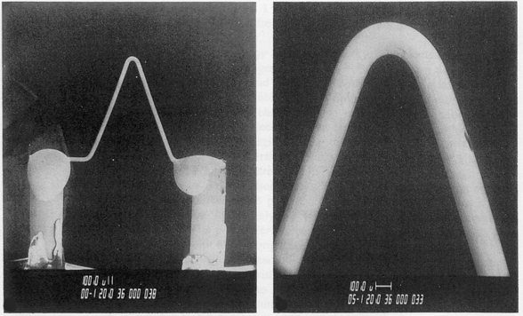
Les canons conventionnels à filament de tungstène
1 - Description
Le canon est constitué d'une cathode émettrice (le filament), d'une électrode polarisée négativement (le wehnelt) et d'une anode fixant la tension d'accélération (système triode).
Document CMTC
Exemples de Wehnelts
Exemple d'un filament de tungstène
Document CMTC
Goldstein (1992)

Slide 13
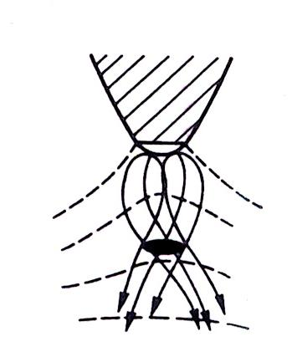
Les canons conventionnels à filament de tungstène
1 - Description (suite)
♦ Le filament de tungstène en forme de V ou "d'épingle à cheveux" a un diamètre de l'ordre de 0.12 mm.
Sa pointe a un faible rayon de courbure (100 µm environ) qui localisera l'émission. Il est chauffé par effet Joule vers 2700 K sous 2.5 à 3 ampères.
♦ Les électrons sont alors extraits du métal et forment un nuage entourant le filament. Le wehnelt, électrode intermédiaire, est porté à un potentiel négatif de quelques centaines de Volts par rapport au filament. Les lignes de champ permettent de focaliser le faisceau d'électrons en un point "le cross-over" qui est l'équivalent d'une source lumineuse ponctuelle.
♦ Les électrons sont ensuite accélérés en direction de l'anode par le champ électrique crée par la haute tension (de 5 kV à 30 kV).
Le fonctionnement d’un tel canon est celui d’un tube électronique à vide….
zone émissive au niveau de la pointe apparition du cross-over
Diamètre du C.O. ≈
30µm à 50µm

Slide 14
Rappels sur les tubes électroniques à vide
Diode à vide
U_{A} tension d'anode
I_{A} courant d'anode
U_{G} différence de potentiel entre la grille et l'anode
Triode à vide

Slide 15
Les canons conventionnels à filament de tungstène
2 - Principe de fonctionnement
En pratique, la tension d'accélération U₀ (ou haute tension) est appliquée au wehnelt.
La polarisation du wehnelt est la différence de potentiel entre le wehnelt et la cathode : U_{W} = V_{W} -V_{C} = V₀ –V_{C}
Cette polarisation est assurée par une résistance R en mode auto-polarisé : U_{W} = R I_{A}
I_{A} est le courant d'émission (ou courant d'anode).
Le débit électronique du filament (I_{A}) est régulé automatiquement par la polarisation assurée par la résistance.
3 - Courbes caractéristiques
Courbes de variation du courant d’anode I_{A} en fonction de la polarisation du wehnelt U_{W} pour différentes valeurs de tension d'accélération.
Il existe un point de fonctionnement en mode « auto-polarisé ».
Bonne stabilité d'émission dans le cas d'une faible variation de la tension d'accélération.

Slide 16
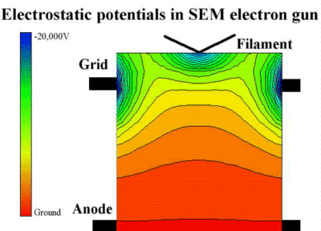
Les canons conventionnels à filament de tungstène
4 - Brillance
La brillance dépend de l'angle d'ouverture du faisceau d'électrons.
L'ouverture du faisceau dépend de la polarisation du wehnelt.
Sampson (1996)
Variation de la zone d'émission et de l'ouverture du faisceau électronique en fonction de la polarisation du wehnelt :
le wehnelt agit comme une porte qui laisse plus ou moins passer les électrons.
Goldstein (1992)
La brillance dépend donc de la polarisation du wehnelt.
Pour une tension d'accélération donnée, la valeur de la résistance de polarisation doit être choisie afin que le point de fonctionnement corresponde à l'obtention de la brillance maximale.

Slide 17
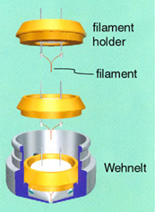
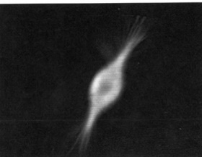
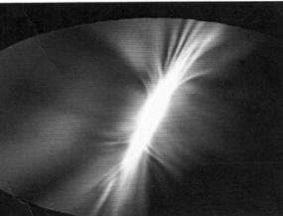
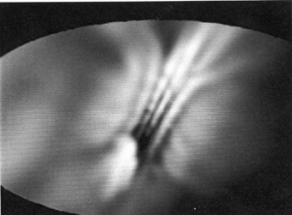
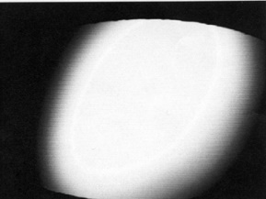
Les canons conventionnels à filament de tungstène
5 - Les paramètres de réglage
Chauffage du filament
Pour certaines géométries de canon, il apparait un « 1er pic » d’émission : ne pas utiliser ce réglage car l’émission est très diffuse et peu localisée même si elle est intense.
La forme de la courbe dépend de la géométrie du canon : de la distance filament -wehnelt, de la distance wehnelt-anode, et du centrage mécanique du filament dans le wehnelt … paramètre primordial !
La polarisation du wehnelt augmentant avec le courant de faisceau, on va tendre vers un équilibre : le palier de saturation qui détermine le point de fonctionnement du canon.
Images successives de la zone d’émission du filament au cours du chauffage

Slide 18
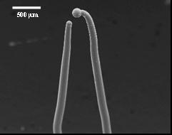
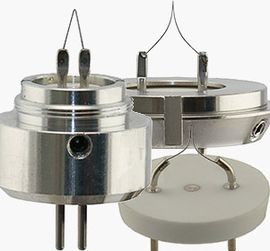
Les canons conventionnels à filament de tungstène
6 - Les paramètres de réglage (suite)
Durée de vie du filament
Evolution de la courbe de chauffage en fonction du temps :
Au cours de la vie du filament, le palier se déplace vers des intensités de chauffage plus faibles, nécessitant un réajustement régulier (sous peine de rupture prématurée).
Durée de vie moyenne d'un filament de W ≈ 50 à 100h
Exemple de rupture d'un filament de tungstène
Nécessité
de remplacer l’émetteur
Doc MicroToNano

Slide 19
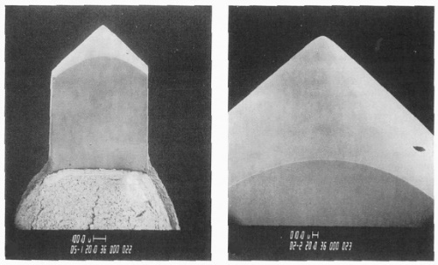
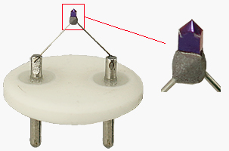
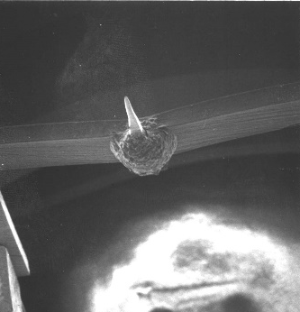
Les canons conventionnels à cathode en LaB₆
1 - Description
Dans les années 1975, sont apparues des cathode en LaB₆.
Ce matériau présente un travail de sortie plus faible (2.7 eV). Il en résulte l'obtention d'une brillance plus élevée pour une température de fonctionnement plus faible.
Goldstein (1992)
Les premières cathodes étaient constituées par un bâtonnet de LaB₆ de grande dimension (plusieurs cm de long et une section voisine du mm²), polycristallin, réalisé par frittage dont l'extrémité était taillée en pointe (Broers 1969, 1974).
Ces cathodes étaient chauffées indirectement par un enroulement en tungstène ou par des pinces en carbone vitreux (nécessité d'une grande puissance électrique).
Denka
Doc MicroToNano
Aujourd'hui, les cathodes sont constituées par un bâtonnet de LaB₆ monocristallin et orienté, ce qui permet d'améliorer la brillance et la stabilité de l'émission. La pointe de très petite dimension (inf à 1mm de long) est directement soudée sur un filament de tungstène.
2 - Densité de courant
Doc J. Ruste
Présence d'un champ électrique crée par effet de pointe (émission Schottky)
E en V/cm et ΔΦ en eV ( env. 0,1eV)

Slide 20
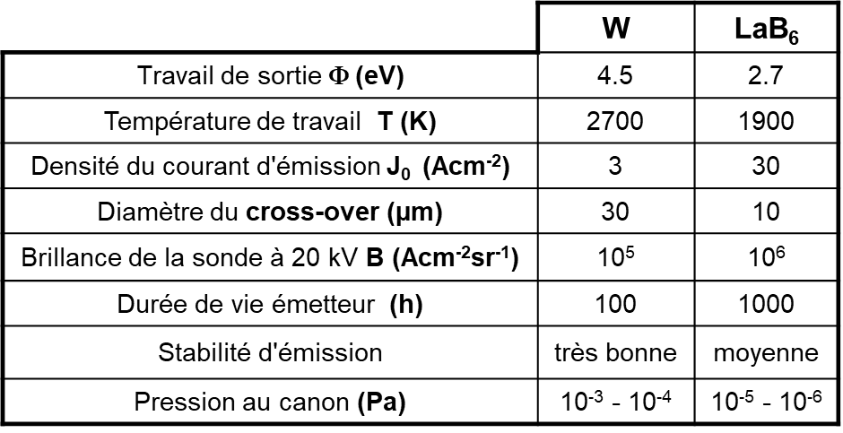
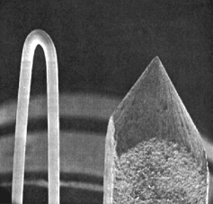
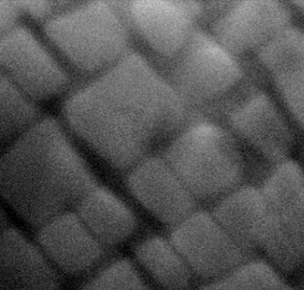
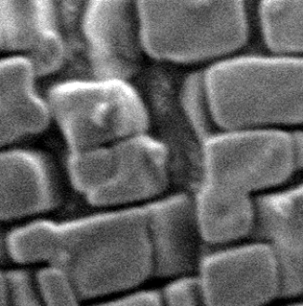
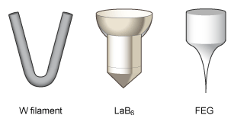
Les canons conventionnels à cathode en LaB₆
Wells (1974)
Le LaB₆ présente une grande réactivité chimique, ce qui nécessite un vide plus poussé au canon de façon à limiter la pollution de la pointe (introduction d'un pompage ionique supplémentaire dans la partie haute de la colonne). Cet émetteur est proposé encore aujourd’hui par certains constructeurs.
MEB-W
MEB-LaB₆
Les performances des MEB-LaB₆ ont toujours été un peu supérieures à celles des MEB-W en terme de brillance, de taille de sonde donc de résolution.
Doc ZEISS (Images à 1kV x35K )
…

Slide 21
MEB FEG
Effet Schottky
cathode chaude W-ZrO2
Les cathodes dites "chaudes"
et l'émission des électrons
par effet Schottky

Slide 22
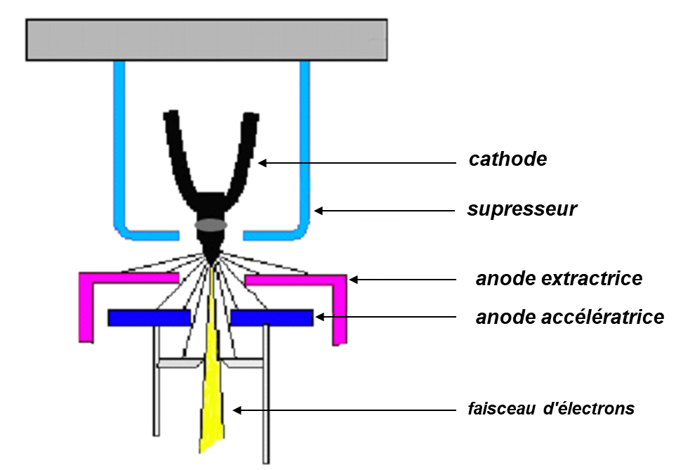
Les canons à cathodes chaudes et l’émission Schottky
Le canon à cathode chaude est constitué d'une pointe (cathode ou émetteur), d'un supresseur, d'un extracteur et d'une anode accélératrice.
Schéma d'un canon
à cathode chaude
La cathode chaude fonctionne sous vide ionique de l'ordre 10⁻⁷ Pa à 10⁻⁸ Pa (système de pompage renforcé).
Comment extraire les électrons d’une cathode Schottky ?
L'énergie nécessaire pour libérer les électrons est obtenue par chauffage du matériau et application d'un champ électrique intense au niveau de l'émetteur (Pouvoir des pointes en Electrostatique) …

Slide 23
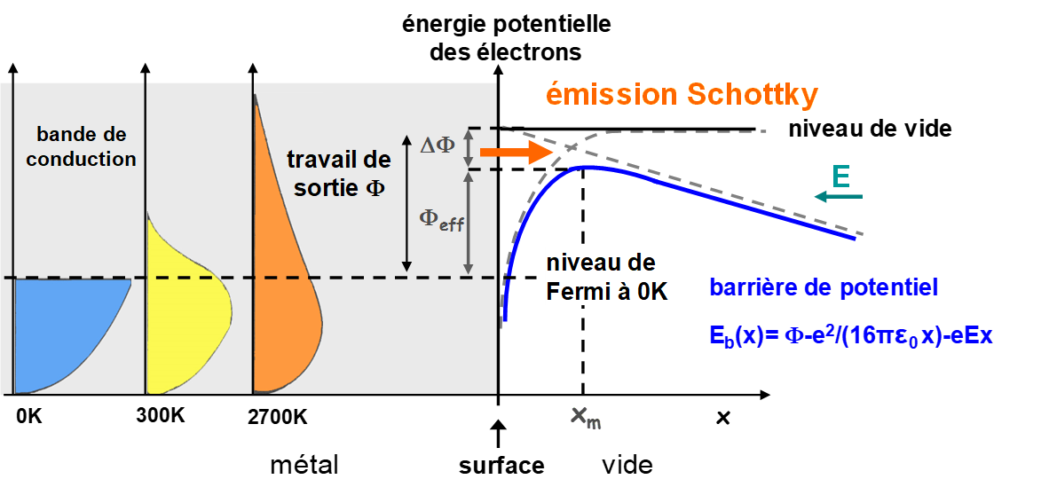
Les canons à cathodes chaudes et l’émission Schottky
Interface métal-vide en présence d'une émission d'électrons et d’un champ électrique
émission Schottky :
abaissement de la barrière de potentiel par un champ électrique
franchissement par les électrons de cette barrière par saut thermiquement activé
S'il existe un champ électrique à l'extérieur du matériau, l'énergie de l'électron à l'extérieur du matériau s'écrit :
E(x) est un champ uniforme dirigé vers le matériau donc E(x) = - E
La barrière de potentiel s'écrit donc :
La barrière de potentiel présente une valeur maximale en un point X_{m} :
La hauteur de la barrière est :
L'abaissement de la barrière par l'effet d'un champ électrique extérieur est l'effet Schottky.

Slide 24
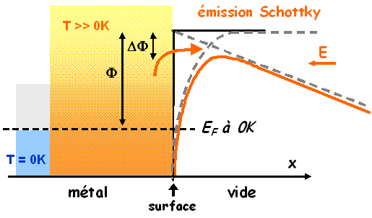
Grandeurs caractéristiques de l’émission Schottky
1 - Définition de l'émission Schottky
♦ émission électronique assistée thermiquement
♦ abaissement de la barrière par un champ électrique E
E en V/cm et ΔΦ en eV
2 - Densité de courant au niveau du canon
La densité de courant d'émission au canon est la densité J₀ des électrons émis par unité de surface au niveau de la pointe.
avec J₀ : densité de courant des électrons (A/cm²)
A : 120 Acm⁻²K⁻² constante de Richardson
T : température du métal (K)
k : constante de Boltzmann (8.61x10⁻⁵ eV/K)
Φ : travail de sortie de la cathode en eV
ΔΦ : 3.8x10⁻⁴√E (en eV avec E en V/cm)
Loi de Richardson-Dushman
Exemple de l'émission Schottky d'une cathode W / ZrO :
avec Φ = 2.8 eV et T=1800 K
E (V/cm) | 10⁶ | 5 10⁶ | 8 10⁶ | 10⁷ | 2 10⁷
ΔΦ (eV) | 0.38 | 0.85 | 1.1 | 1.2 | 1.7
J₀ (A/cm²) | 65 | 1,3 10³ | 5,7 10³ | 1,3 10⁴ | 3,2 10⁵

Slide 25
Grandeurs caractéristiques de l’émission Schottky
3 - Distribution en énergie des électrons émis
La distribution en énergie est due essentiellement à la dispersion thermique de la distribution de Fermi-Dirac
(distribution de la probabilité pour un électron à la température T, d'occuper un état d'énergie E).
Pour les faibles valeurs de E, le spectre est limité par le haut de la barrière de potentiel (flanc raide).
Pour les valeurs élevées de E, le spectre est défini par la distribution en température de la fonction de Fermi-Dirac (queue de décroissance).
4 - Brillance au niveau de la sonde
Une relation analogue à celle de Langmuir donne la densité de courant maximale J_{S} au niveau de la sonde.
La valeur théorique maximale de la brillance s'écrit alors :
avec J₀ densité de courant au niveau du canon
e charge de l'électron (1.60x10⁻¹⁹ C)
V potentiel d'extraction en Volts
ΔE dispersion énergétique de l'émission
puis
Exemple de brillance d'une cathode W / ZrO :
= 2.8 eV, T = 1800 K, V_{ext} = 5 kV
ΔE = 0.8 eV (1.28 10⁻¹⁹ J)
J₀ (A/cm²) | 1 10³ | 1 10⁴ | 1 10⁵
B_{max} (Acm⁻²sr⁻¹) | 2 10⁶ | 2 10⁷ | 2 10⁸

Slide 26
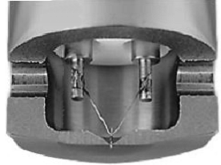
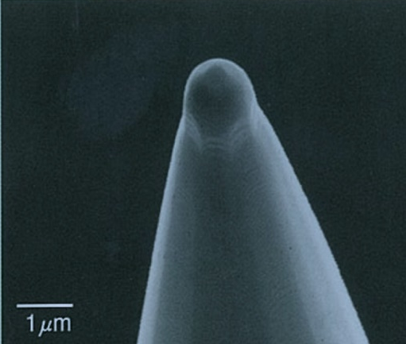
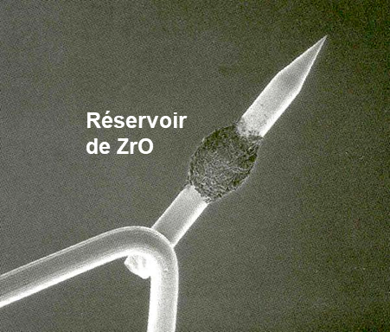
Les canons à cathode chaude ou Schottky
1 - Description
Le canon à cathode chaude est constitué de 4 électrodes : une pointe (cathode ou émetteur), un supresseur, un extracteur et une anode accélératrice.
Document FEI
La cathode Schottky est constituée d'une pointe de cristal de tungstène terminée par une facette <100>, formant un méplat d'environ 0.5 µm de diamètre.
Cette cathode est portée par un filament en tungstène d'environ 100 µm de diamètre.
La pointe est chauffée à une température de 1700 K à 1800 K.
A la base de la pointe se trouve un réservoir fritté d'oxyde de zirconium.
Grâce au courant circulant dans le filament, donc sous l'effet de la température, un film mince d'oxyde de zirconium liquide (ZrO) vient mouiller la pointe réduisant ainsi le travail de sortie des électrons de 4.5 eV à 2.8 eV.
Document DENKA
Document FEI

Slide 27
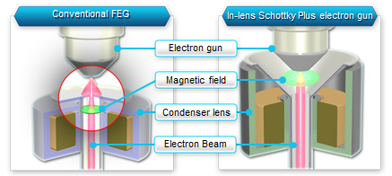
Les canons à cathode chaude ou Schottky
2 - Principe de fonctionnement
Le supresseur (-300V) permet de bloquer les électrons d'origine thermique.
L’extracteur ou électrode d’extraction (+4500V) fournit le champ électrique qui extrait les électrons de la pointe.
La 2ème anode fournit la tension d’accélération des électrons.
Les paramètres (température, tension d’extraction …) sont imposées par le constructeur.
La qualité du vide est essentielle.
Cross-over virtuel
15 à 30 nm de diamètre
3 - Caractéristiques
Pointe en W recouverte d’un film mince de ZrO liquide.
température de fonctionnement : 1800 K
cross-over : 15 à 30 nm (virtuel)
dispersion énergétique 0,7 à 1 eV
très forte densité d’émission J₀ : 10⁴ à 10⁵ Acm⁻²
très forte brillance B : 10⁷ à 5 10⁸ Acm⁻²sr⁻¹
très forte densité angulaire (300 à 1000 µA/sr)
possibilité de courants de sonde élevés (10 nA à 200 nA)
très faibles fluctuations de courant (0,1 à 1 %)
bonne stabilité d’émission
Exemple de solution pour augmenter le courant d’émission et la brillance :
La cathode Schottky est en immersion dans le condenseur. Le canon est associé à une lentille supplémentaire pour contrôler la taille de sonde à fort courant. (Brevet Jeol)

Slide 28
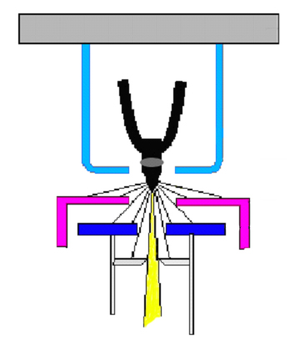
Les canons à cathode chaude ou Schottky
4 - Paramètres de réglage
Établissement d'un équilibre subtil stabilisant l'émission de la cathode,
fonction de la température (courant filament) et du champ électrique (tension d'extraction)
(paramètres fixés par le constructeur du canon et le fournisseur de la pointe)
nécessite un vide très poussé au canon
10⁻⁷ Pa (vide ionique)
Suivi dans le temps des paramètres :
Augmentation de température : ⇨ augmentation irréversible du diamètre de la pointe (perte de résolution)
Diminution du champ électrique ⇨ défacettage, émoussage (augmentation du diamètre de la pointe)
Durée de vie de l'émetteur :
conditionnée par l'évaporation du ZrO, quelques milliers d'heures (12 à 15 mois)
Document F. Grillon

Slide 29
MEB FEG
Effet Tunnel
cathode froide W
Les cathodes dites "froides"
et l'émission des électrons
par effet tunnel

Slide 30
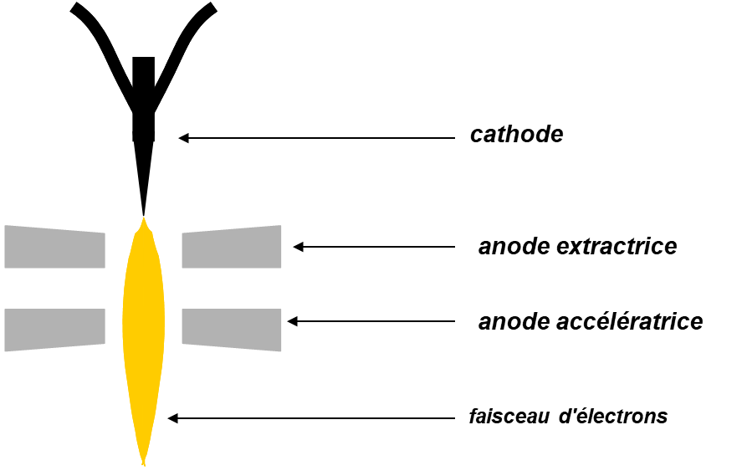
Les canons à cathodes froides et l’émission Tunnel
Le canon à cathode froide est constitué d'une pointe (cathode ou émetteur), d'une anode extractrice et d'une anode accélératrice.
Schéma d'un canon
à cathode froide
La cathode froide exige un très bon vide ionique, de l'ordre 10⁻⁸ Pa (système de pompage renforcé).
Comment extraire les électrons d’une cathode froide ?
Les électrons sont extraits du matériau par effet tunnel grâce à l'application d'un champ électrique très intense au niveau de l'émetteur (Pouvoir des pointes en Electrostatique) …

Slide 31
Les canons à cathodes froides et l’émission Tunnel
Effet Tunnel
L'effet tunnel est un effet quantique qui permet le transfert d'électrons du métal vers le vide.
Si la barrière est suffisamment étroite, de l'ordre du nanomètre, la nature ondulatoire de l'électron permet à ce dernier de passer à travers celle-ci. La largeur de la barrière peut être artificiellement réduite par l'action d'un champ électrique intense appliqué (supérieur à 10⁷ V/cm).
Emission Tunnel :
Cette émission froide porte le nom d'émission de champ, elle résulte de la nature ondulatoire de l'électron.
A l’intérieur du métal, la probabilité de présence de l’électron est une fonction périodique, hors de métal, la probabilité diminue très rapidement mais peut avoir une valeur non nulle au delà de la barrière de potentiel si celle-ci est suffisamment étroite.

Slide 32
Caractéristiques de l’émission de champ par effet Tunnel
1 - Densité de courant
♦ Les électrons d'énergie E qui ont la probabilité T(E) de traverser la barrière dans la direction x ont l'énergie :
E₀
♦ La densité de tels électrons est :
♦ La densité de courant transporté par ces électrons s'écrit :
T est la probabilité de transfert de l'électron à travers la barrière, c'est le coefficient de transmission de la barrière : T = ψ* ψ avec ψ fonction d'onde de l'électron .
On calcule ψ en résolvant l'équation de Schrödinger par la méthode BKW (Brillouin Kramers Wentzel) , puis T s'écrit :

Slide 33
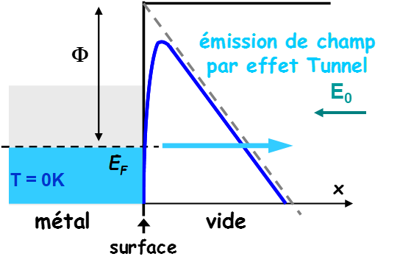
Caractéristiques de l’émission de champ par effet Tunnel
1 - Densité de courant (suite)
♦ La densité totale du courant d'émission de champ s'obtient en intégrant l'expression dJ sur tous les électrons de la bande de conduction :
♦ Après calculs…,
Loi de Föwler-Nordheim
E₀ (V/cm) | 5 10⁷ | 6 10⁷ | 8 10⁷ | 1 10⁸
J₀ (A/cm²) | 1.9 10³ | 2.4 10⁴ | 6.3 10⁵ | 5.0 10⁶
avec J₀ en A/cm²
E₀ en V/cm et Φ en eV
A = 1.54 10⁻⁶ (avec m*/m=1)
B = 6.83 10⁷
cas du tungstène : Φ = 4.5eV

Slide 34
Caractéristiques de l’émission de champ par effet Tunnel
2 - Distribution en énergie des électrons émis
La distribution en énergie des électrons émis est essentiellement déterminée par la forme triangulaire de la barrière tunnel, elle est beaucoup plus faible que dans le cas d’une émission thermique.
Le flanc haute énergie est dépendant de la température.
Le flanc basse énergie est fonction du champ appliqué, il est défini par la déformation de la barrière tunnel.
3 - Brillance au niveau de la sonde
Une relation analogue à celle de Langmuir donne la densité de courant maximale J_{S} au niveau de la sonde.
La valeur théorique maximale de la brillance s'écrit alors :
avec J₀ densité de courant au niveau du canon
e charge de l'électron (1.60x10⁻¹⁹ C)
V potentiel d'extraction en Volts
ΔE dispersion énergétique de l'émission
puis
Exemple de brillance d’une cathode W :
= 4.5 eV, V_{ext} = 4 kV
ΔE = 0.3 eV (4.8 10⁻²⁰ J)
J₀ (A/cm²) | 1 10⁴ | 1 10⁵ | 1 10⁶
B_{max} (Acm⁻²sr⁻¹) | 5 10⁷ | 5 10⁸ | 5 10⁹

Slide 35
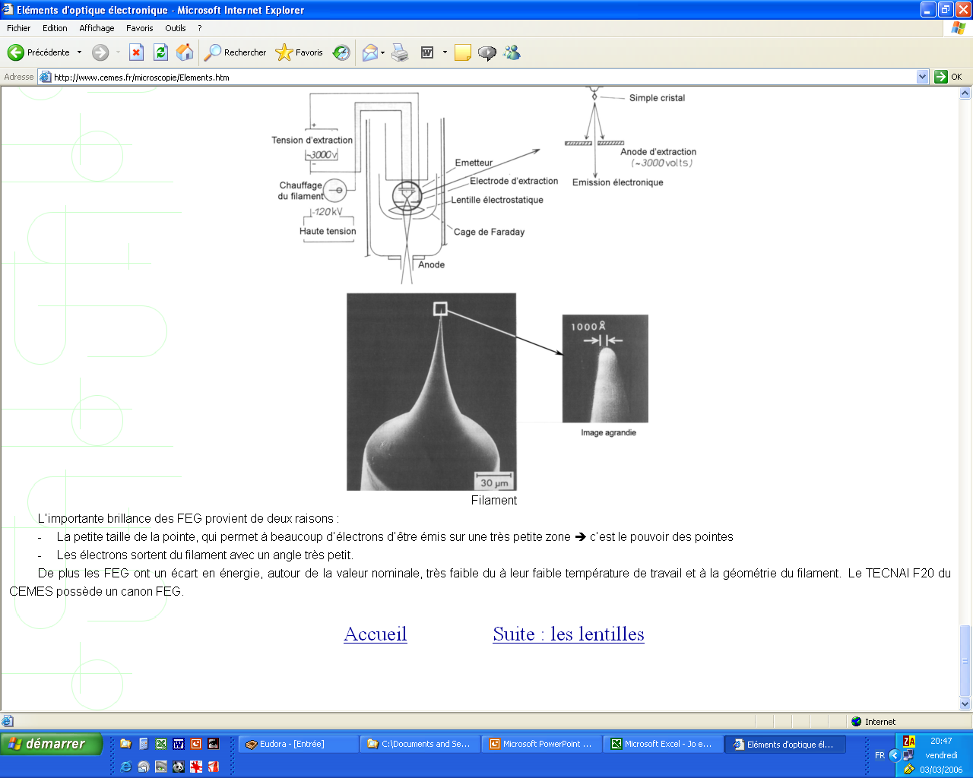
Les canons à cathode froide ou Tunnel
1 - Description
Le canon à cathode froide est constitué d'une pointe, d'une anode extractrice et d'une anode accélératrice.
Document F. Grillon
La cathode froide est constituée d'une pointe monocristalline de tungstène amincie par voie électrolytique.
Le rayon de courbure de la pointe est très faible de l'ordre de 100 nm.
Cette cathode est portée par un filament en tungstène qui permet un éventuel chauffage.
Les performances de telles pointes ont été améliorées en orientant le cristal dans une direction privilégiée réduisant ainsi le travail de sortie.
Goldstein (1992)

Slide 36
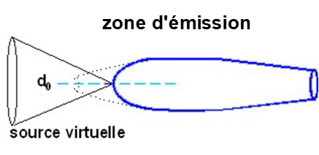
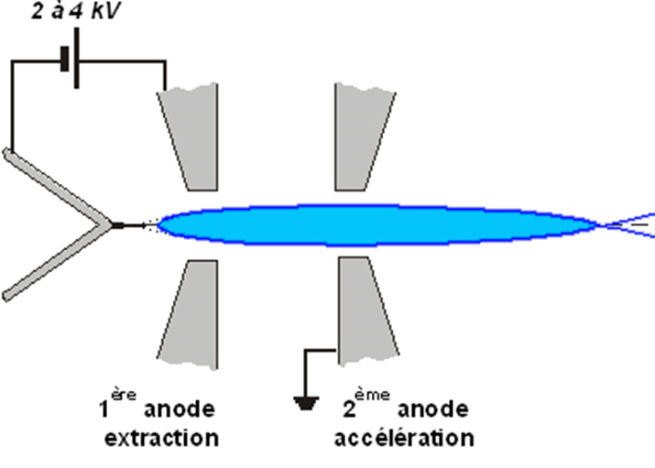
Les canons à cathode froide ou Tunnel
2 - Principe de fonctionnement
La 1ère anode ou électrode d’extraction fournit le champ électrique qui extrait les électrons de la pointe par effet tunnel (4 10⁷ V/cm).
La 2ème anode fournit la tension d’accélération des électrons.
La source apparente des électrons, le cross-over, est virtuelle et de faible diamètre (environ 2 à 10 nm).
L'émission de champ a une faible directivité.
Document J. Ruste
3 - Caractéristiques
Pointe en W de très petit rayon de courbure (10 à 100 nm)
température de fonctionnement :
- 300 K (« cold field emission » ou CFE)
- 1500 K (« thermal field emssion » ou TFE)
très petit cross-over : 2 à 5 nm (virtuel)
très faible dispersion énergétique 0,2 à 0,4 eV
très forte densité d ’émission J₀ : 10⁴ à 10⁶ Acm⁻²
très forte brillance B : > 10⁹ Acm⁻²sr⁻¹
forte densité angulaire (100 µA/sr)
courant de sonde limité (quelques nA)
stabilité d'émission moyenne
nécessité d'un vide très poussé

Slide 37
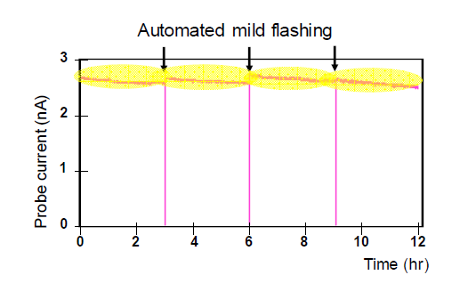
Les canons à cathode froide ou Tunnel
4 - Paramètres de réglage
Établissement d'un équilibre subtil stabilisant l'émission de la cathode,
(paramètres fixés par le constructeur du canon et le fournisseur de la pointe)
La pollution de la pointe entraîne une variation rapide de la densité d ’émission qui nécessite un flash thermique (toutes les 15 h environ) pour la dégazer…
Exemple d’une nouvelle technologie Hitachi de cathode froide où le courant est ici stabilisé par des flashs réguliers automatiques de la pointe :
imagerie immédiate après le flash
pas de désalignement de la colonne
bonne stabilité de courant de sonde < 3%/2h
2 fois plus de courant pour les applications analytiques
Courbe classique d’émission pour une cathode froide
nécessité d’un vide très poussé au canon 10⁻⁸ Pa
Pour éviter cela, on peut chauffer la pointe (mode «thermiquement assisté » ou TFE) ce qui améliore la stabilité d ’émission mais augmente la dispersion énergétique...
Durée de vie très longue, plusieurs milliers d'heures (sup à 2 ans)

Slide 38
Les canons à électrons, En conclusion …
L'émission des électrons à partir d'un solide peut se faire par deux mécanismes :
♦ en fournissant suffisamment d'énergie aux électrons (température,…) pour qu'ils sautent par dessus la barrière de potentiel :
⇨ émission thermoélectronique en l'absence de champ électrique
⇨ émission Schottky en présence d'un champ électrique
♦ par effet tunnel à travers la barrière de potentiel si l'épaisseur inférieure à 1 nm :
⇨ émission de champ, énergie des électrons inférieure à énergie de Fermi (E_{F})
⇨ émission de champ assistée thermiquement, énergie des électrons supérieure à E_{F}

Slide 39
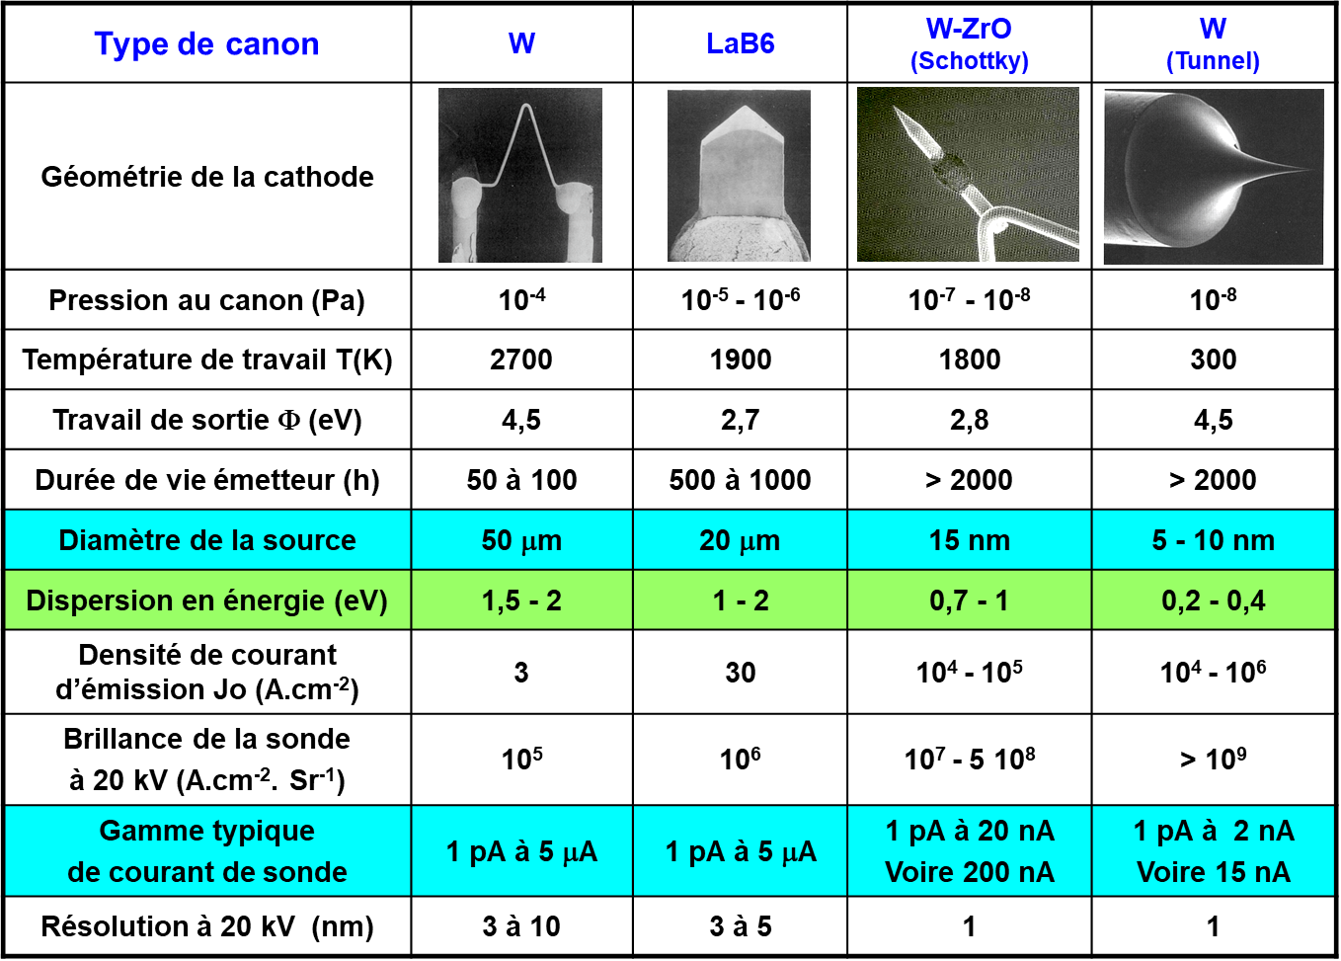
Les canons à électrons, En conclusion …
Tableau comparatif des différents canons
Canon thermoélectronique
MEB conventionnel (SEM)
Canon à effet de champ
MEB - FEG (FESEM)

Slide 40
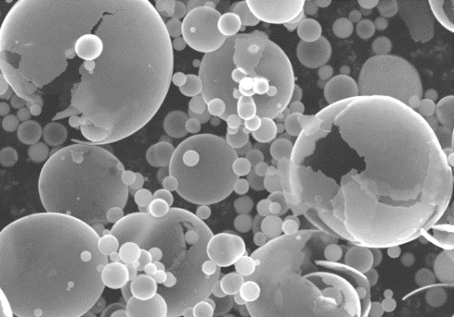
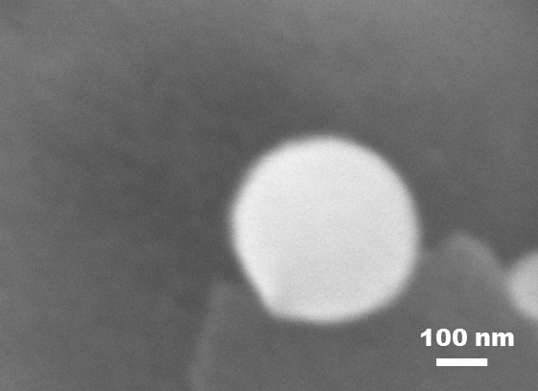
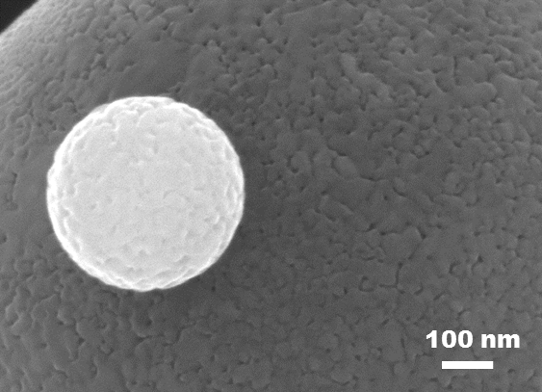
Les canons à électrons, En conclusion …
Les MEB-FEG ont une résolution supérieure aux MEB conventionnels aussi bien à haute qu’à basse tension.
MEB conventionnel
Filament W
15kV
MEB FEG
Cathode Schottky W-ZrO2
15kV
Images en électrons secondaires de la surface d’un grain de poudre de Manganite de Lanthane à fort grandissement (x 100 000 en référence polaroïd à 15kV)
Les canons à émission thermoélectronique à filament de W ont des performances (densité d’émission, brillance) limitées, une durée de vie faible mais présentent des densités électroniques importantes, une bonne stabilité d’émission et sont relativement bon marchés ⇨ Applications : MEB classique, MEB Pression Contrôlée, EDS, WDS, EBSD
Les canons à émission thermoélectronique à cathode LaB₆ ont une brillance légèrement supérieure au filament W, une durée de vie bien plus longue mais une moins bonne stabilité et un coût plus élevé
⇨ Applications : MEB classique, MEB Pression Contrôlée
Les canons à émission Schottky ont une brillance très supérieure au filament de W, une bonne stabilité, une durée de vie importante, une intensité d’émission élevée mais un coût important
⇨ Applications : MEB haute résolution, MEB Pression Contrôlée, EDS, WDS, EBSD
Les canons à émission de champ par effet Tunnel ont une brillance très élevée, une durée de vie importante, mais une stabilité et une intensité d’émission faibles pour un coût important
⇨ Applications : MEB très haute résolution, EDS

